Slide 1
Kirjallisuushistoria

Slide 2
Mitä kirjallisuushistoria on?
Jokaisella maalla ja kansalla on omat klassikkokirjansa, jotka kertovat jotakin kunkin maan ja kansan kulttuurista.
Esim: Seitsemän veljestä ei voisi olla klassikkokirja Italiassa, koska se ei kuvaa 1800-luvun italialaista elämää.
Eri aikakausien klassikkoteokset elävät nykyisyydessä muun muassa intertekstuaalisina viittauksina

Slide 3
Mitä kirjallisuushistoria on?
Kirjallisuushistoriaa on tärkeä tuntea, mikäli haluaa ymmärtää historiallisia ajanjaksoja laajemmin.
Jokaisen aikakauden kirjallisuus kertoo meille paljon siitä, millaisessa maailmassa kyseisenä ajankohtana elettiin.
Kirjallisuus jaetaan karkeasti eri suuntauksiin sen perusteella, mitä yhteisiä tekijöitä kunkin kauden teoksilla on ollut.
On huomioitava, että mikään kirjallisuuden tyylikausi ei katoa, vaikka ajattelisimmekin kirjallisuuden valtavirran vaihtuneen uuteen tyylikauteen.

Slide 4
Mitä kirjallisuushistoria on?
Voidaan ajatella, että kaikki aiemmat tyylikaudet jättävät jälkensä tulevien aikojen kirjallisuuteen. Kukin tyylikausi on aikanaan ollut selvästi muodissa, mutta muunlaistakin kirjallisuutta on aina ollut muodikkaan kirjallisuuden rinnalla.

Slide 5
Maailmankirjallisuuden vaiheet tiivistetysti
Ensimmäiset kirjoitetut kirjat on peräisin 2500-3000 vuoden takaa, edelläkävijöinä toimivat Antiikin Kreikka ja Kiina (mm. Ilias ja Odysseia)
Keskiajalla kirjallisuus oli valtaosin uskonnollista, ja vain harvalla oli lukutaitoa
1500-luvulla kirjallisuus monimuotoistui renessanssin myötä (mm. Shakespeare, Cervantes, Dante)

Slide 6
Valistusaika
Valistuksen tyylikautena ei pyritty enää renessanssin tavoin viihdyttämään, vaan valistamaan.
Valistuksen syntypaikkana pidetään Ranskaa
Mm. Voltaire, Rousseau, Hume
Ihmiset alkoivat kaivata mielikuvituksellisuutta 1700-luvun yhteiskunnallisuuden tilalle (Huom! Ranskan vallankumous 1700-luvun lopulla) -> Romantiikan aika

Slide 7
Romantiikka
Romantiikan tyylikausi ei tarkoittanut pelkästään romanttista rakkautta kuvailevien teosten nousua, vaan tunteiden ja mielikuvituksen nousua ylipäänsä.
Kirjoitettiin paljon kauhukirjallisuutta, fantasia- ja scifikirjallisuutta, ritarikirjallisuutta sekä rakkauskirjallisuutta.
Mm. Von Goethe (Saksa), Hugo, Dumas (Ranska), Lordi Byron, Mary Shelley (Englanti), Edgar Allan Poe (Yhdysvallat)

Slide 8
Realismi
Teollistuminen muutti yhteiskunnallisia oloja, ja syntyi tarve kuvata uusia yhteiskuntaluokkia.
Realistinen kirjallisuus pyrki todenmukaisesti ja neutraalisti kuvaamaan esimerkiksi tehdastyöläisten oloja.
Realistisessa kirjallisuudessa kritisoitiin yläluokkaa ja oltiin tavallisen ihmisen puolella.
Mm. Leo Tolstoi, Anton Tsehov, Charles Dickens, Gustave Flaubert, Henrik Ibsen, Charlotte Bronte.

Slide 9
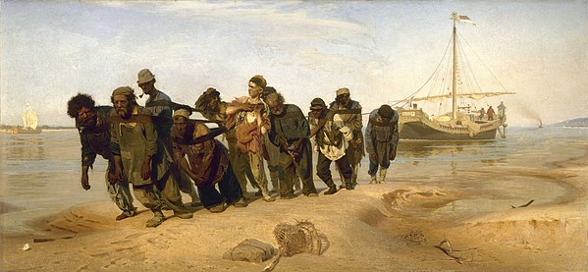
Realismi

Slide 10
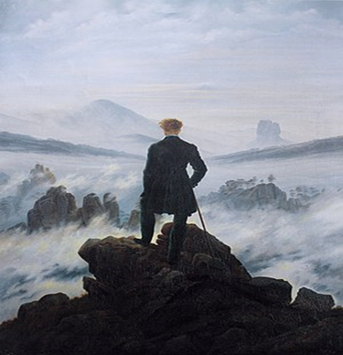
Romantiikka

Slide 11
Modernismi
Modernismi syntyi 1900-luvun alussa vastaamaan uudistuneen maailman menoa (teollistuminen, sodat, maailmankuvan muuttuminen).
Tyylillisesti modernismi pyrki rikkomaan aiempia muotokaavoja. Tämä näkyi mm. runouden muotovaatimusten poistumisena.
Kertovassa kirjallisuudessa modernismi näkyi sisällössä (ihmisen vaikeus löytää paikkaansa maailmassa, sotien kauheus, irrallisuuden tunne) ja muodossa (mm. ”tajunnanvirtatekniikka”).

Slide 12
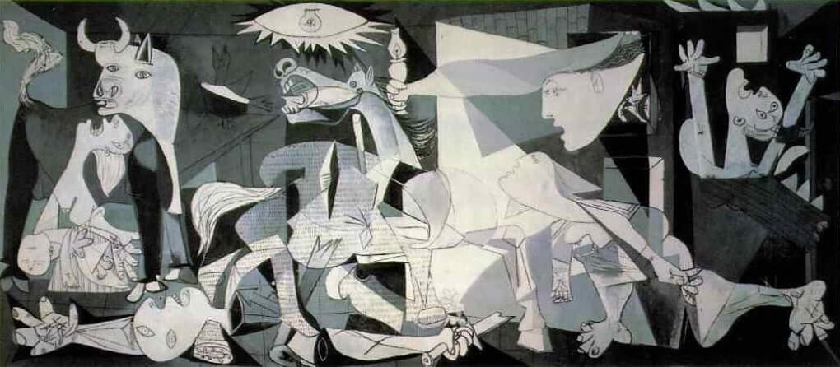
Modernismi
Modernismi taiteessa sisälsi valtavan määrän alalajeja, jotka saattoivat sanomaltaan olla keskenään ristiriidassa.
Modernismi oli merkittävä tyylikausi myös esimerkiksi maalaustaiteessa.

Slide 13
Esimerkki modernismin ristiriitaisuudesta
Monet sotaa kuvaavat modernistiset teokset pyrkivät tuomaan esille sodan mielettömyyden ja ovat siten sodanvastaisia (esim. Veijo Meren Manillaköysi)
Modernismiin kuuluva futuristinen liike sen sijaan ihannoi kaikkea uuttaa teknologiaa ja sen tuhovoimaa. Tämä näkyi mm. sotien ja sotakoneiden ihannointina.

Slide 14
Futuristinen manifesti
Seuraavassa näyte Filippo Marinettin futuristisesta manifestista, jossa ilmaistaan runollisesti futurismin ihanteet:
Kilpa-auto, jonka konepeltiä koristavat suuret putket, kuin räjähtävähenkäyksiset käärmeet – ärjyvä auto, joka vaikuttaa ratsastavan kartessilaukauksella, on kauniimpi kuin Samothrakeen Nike. – – Me haluamme repiä museot ja kirjastot hajalle”
Me ihannoimme sotaa – ainoaa hygienian muotoa – militarismia, patriotismia, vapaudentuojain tuhoavaa signaalia, kauniita aatteita joiden edestä kannattaa kuolla, ja halveksimme naisia.
Katsokaa meitä! Me emme ole hengästyneitä, meidän sydämemme eivät ole lainkaan väsyneet. Sillä ne on ravittu tulella, vihalla ja nopeudella! Yllättääkö tämä sinua? Onko näin siksi, että et edes muista olevasi elossa? Maailman huipulla seisten me vielä kerran sinkoamme uhmamme vasten tähtiä!

Slide 15
Suuria modernisteja kirjallisuudessa
James Joyce (mm. Odysseus)
William Faulkner
Albert Camus (Sivullinen)
Franz Kafka (mm. Oikeusjuttu)

